Slide 1
Octavio Augusto, el primer emperador romano

Slide 2
Año 27 A. C.
Octavio nombrado por Senado:
  Princeps (primer ciudadano)
  Augustus (elegido por los dioses)
Nuevo sistema de gobierno: Imperio.
Se convierte en imperator (jefe de todos los ejércitos)

Slide 3
Reinó 40 años.
Impresión:
No imponía sistema de gobierno.
Dialogaba con todos los representantes de la comunidad.

Slide 4
Quería reconstruir el ideal romano.
Política de recuperación:
  Grandes escritores:
    Virgilio.
    Tito Livio (Historia de Roma desde su fundación)
  Escribieran sobre mitos
  Justificar
    Gloria de Roma
  Legitimidad de su gobierno.

Slide 5
Respetó instituciones tradicionales.
  Senado
  Magistraturas.
  Dotó de poder meramente simbólico.
  Gobierno caía sobre él.
  Senado acabará como consejo
  Reclutaban a los comandantes de los ejércitos
  Reclutaban a los gobernadores de las provincias

Slide 6
Período de paz (pax romana)
  Duró dos siglos.
Reformó el ejército
Creó guardia personal (Guardia Pretoriana)
Muerte: 14 d. C.
Divinizado

Slide 7
No adoptó corona de rey
Podía dar muerte sin juicio a quien hubiera ejercido violenta.
Vetaba cualquier decisión del senado o magistrados.
Asambleas populares seguían votando leyes.
  Leyes inspiradas por el emperador
  Magistrados propuestos por emperador

Slide 8
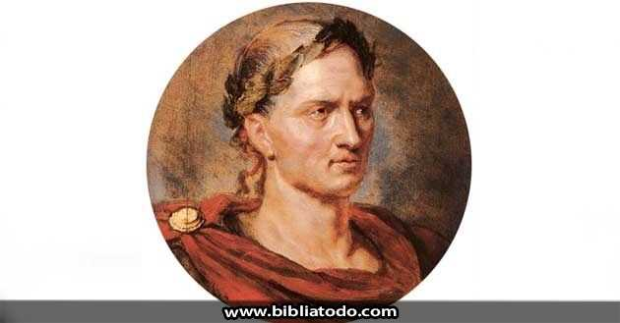

Slide 9
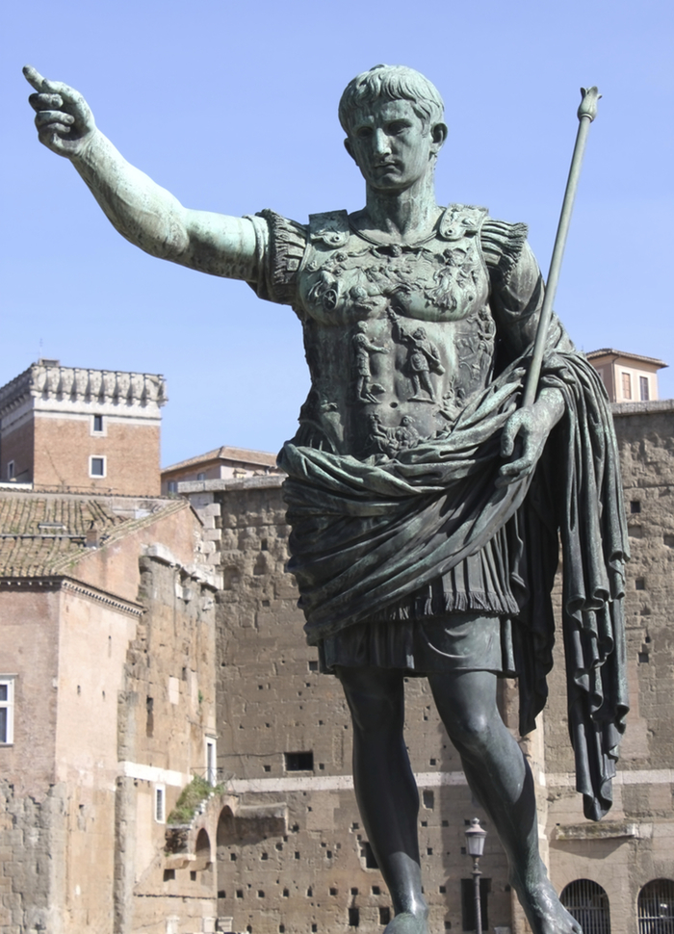

Slide 10
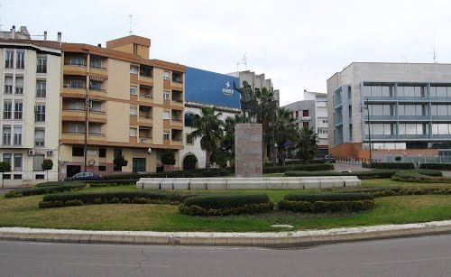

Slide 11
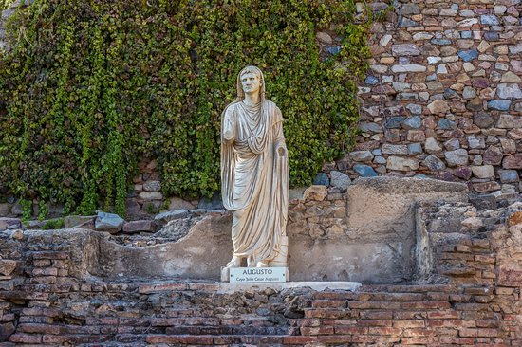

Slide 12
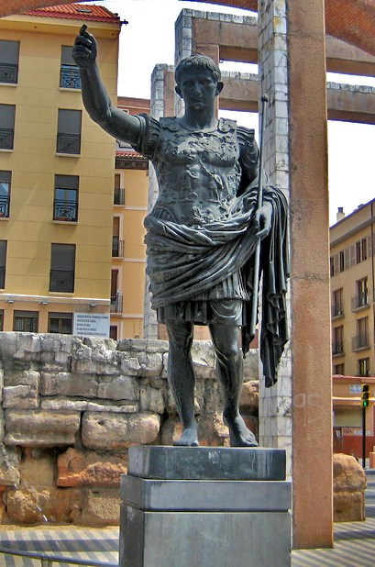

Slide 13
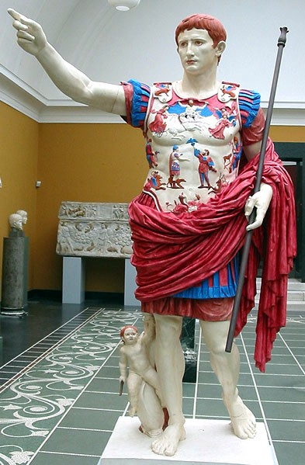

Slide 14
Ejercicios
Pag. 77
  19
  20
  21

